Slide 1
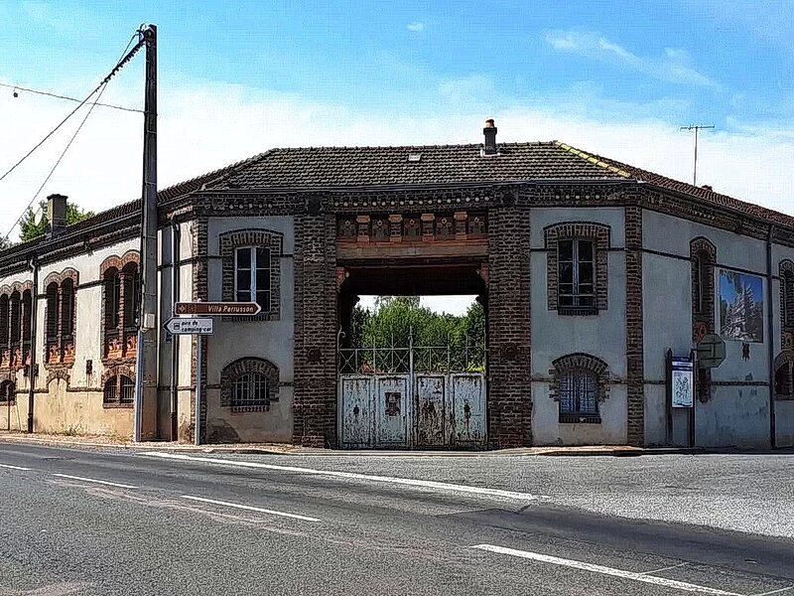
Fondée en 1860 par Jean-Marie Perrusson et active jusqu'en 1960 ,
La tuilerie Perrusson est située sur la commune
d'Écuisses département de Saône-et-Loire
et en région Bourgogne

Slide 2
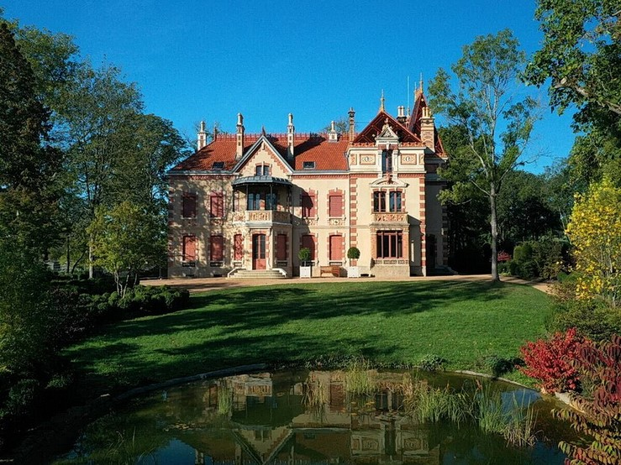
la villa Perrusson
Construite entre 1869 et 1895 la villa est le symbole
de la réussite des Perrussons , entrepreneurs de tuiles
Carreaux et céramiques architecturales

Slide 3
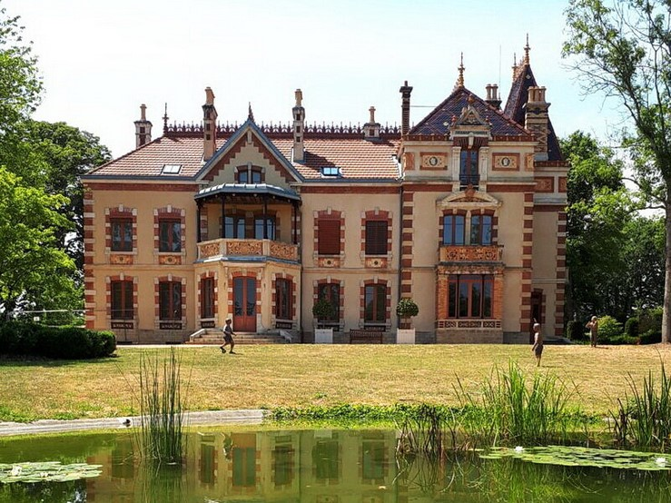
Elle est composée de deux pavillons accolés ornés de décorations céramiques polychromes , son architecture et ses éléments de
décors en font un élément patrimonial unique en Bourgogne

Slide 4
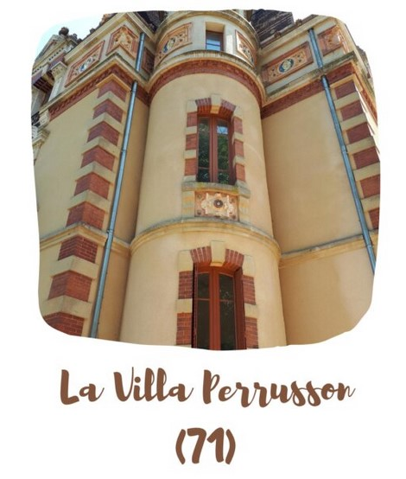
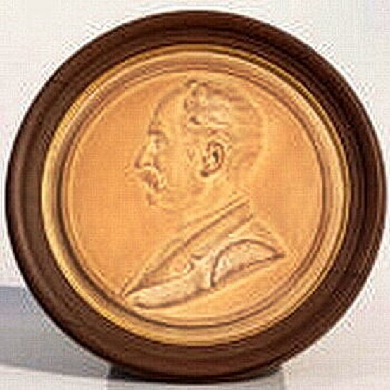
Jean-Marie Perrusson
spécialisée dans la fabrication de briques, carreaux en terre, carrelages en grès cérame vitrifiés et surtout d'ornements en céramique. Les bâtiments industriels ont disparus sauf l’entrée principale de l’usine

Slide 5
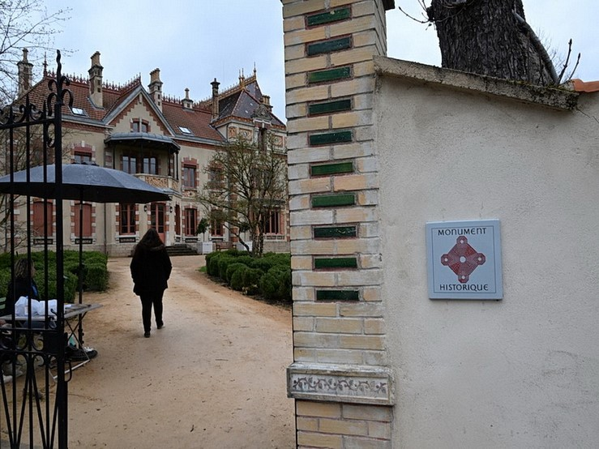
La visite du jardinet et des extérieurs est gratuite , l’intérieurs de la villa uniquement en visites guidées

Slide 6
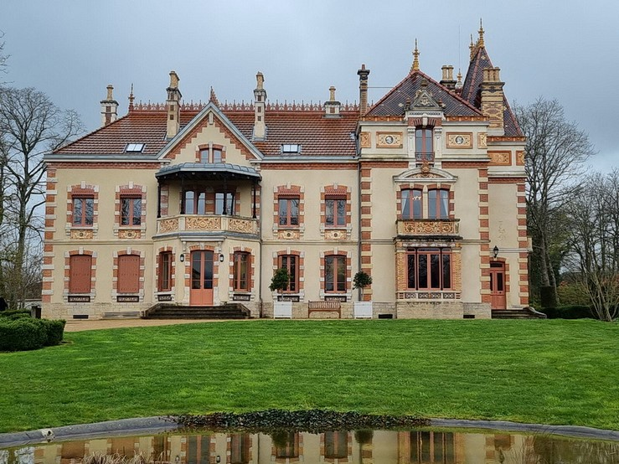
La villa Perrusson se trouve à 10 km de chez moi
aujourd’hui je découvre ce bijou patrimonial symbole de la réussite des Perrusson, si proche mais qui était inconnue pour moi

Slide 7
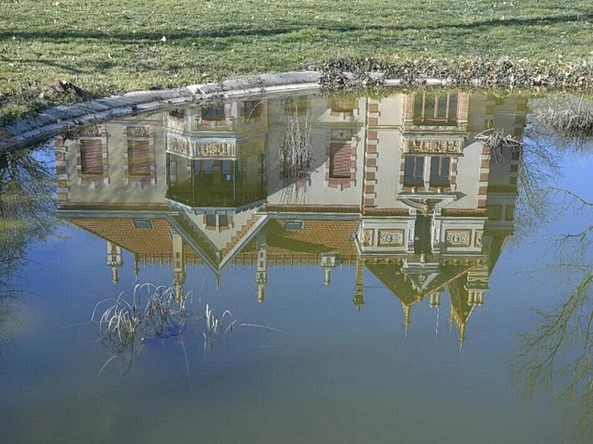
La villa et son miroir d’eau dans le bassin du parc

Slide 8
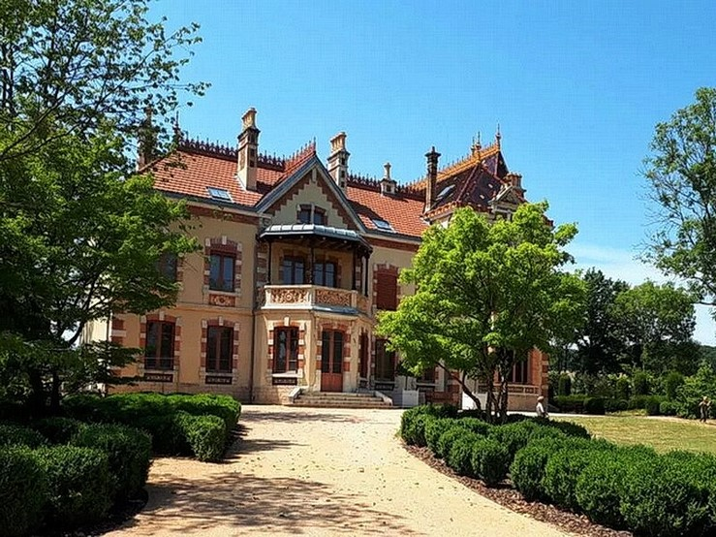
Je partage cette magnifique découverte
du sol au plafonds toutes les décorations et les
meubles sont de l’époque de la famille Perrusson

Slide 9
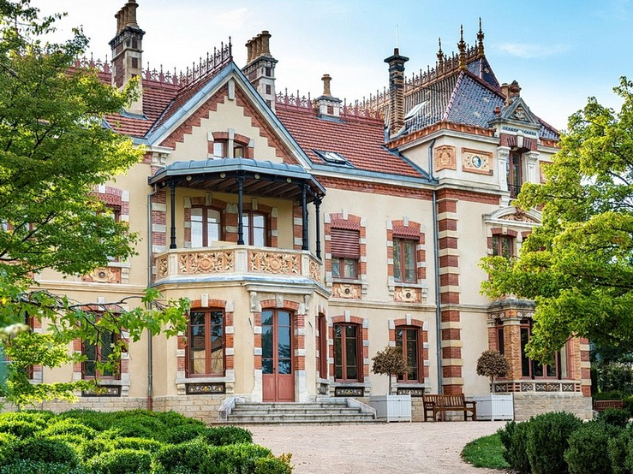
pour la visite libre on entre dans la maison pour voir seulement une exposition de photos sur la rénovation Réservez la visite guidée si vous souhaitez voir l'intérieur de la maison

Slide 10
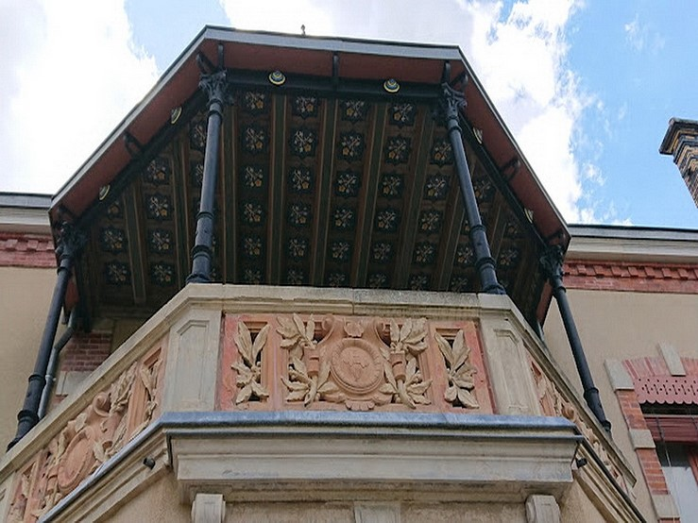
La décoration du balcon couvert est magnifique

Slide 11
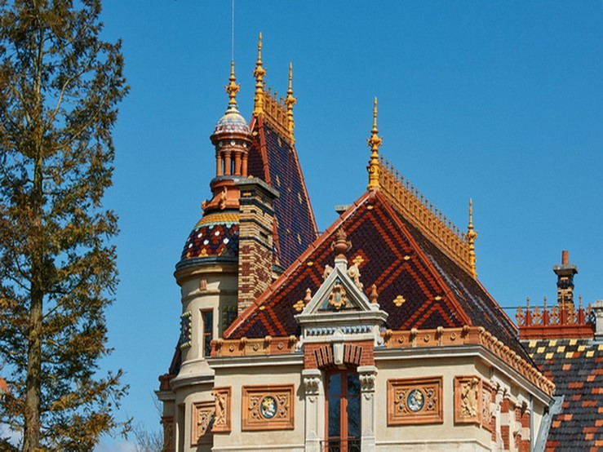
Le lanternon
Découvrir et admirer les façades et les tuiles colorées de la toiture qui sont splendides.

Slide 12
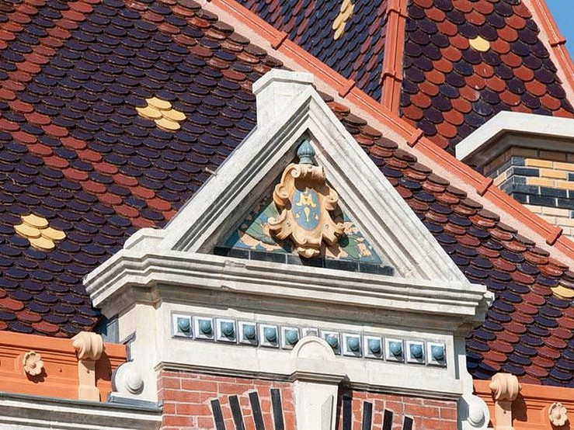

Slide 13
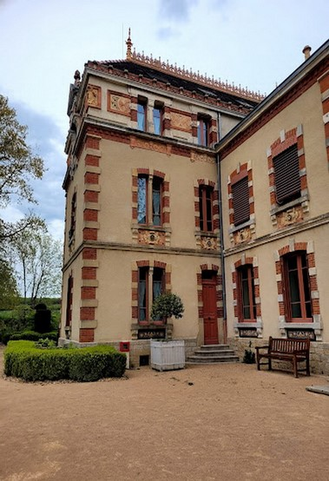
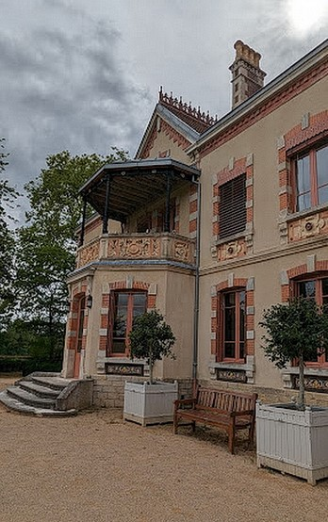
maison-catalogue qui représentait le savoir
faire de la tuilerie Perrusson

Slide 14
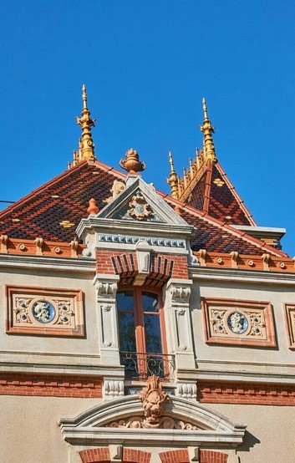
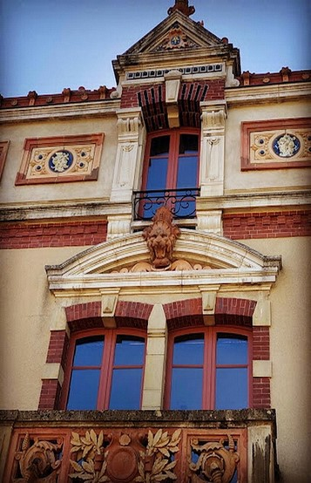
Décorations sous forme de médaillons s

Slide 15
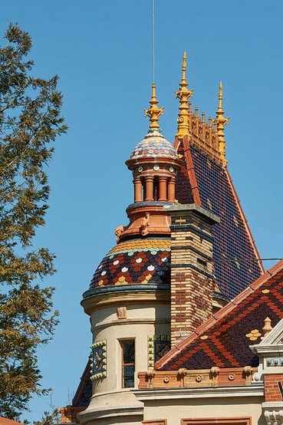
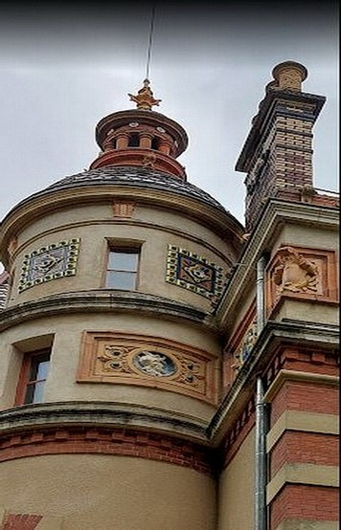
Décorations sous forme de médaillons s
Le lanternon

Slide 16
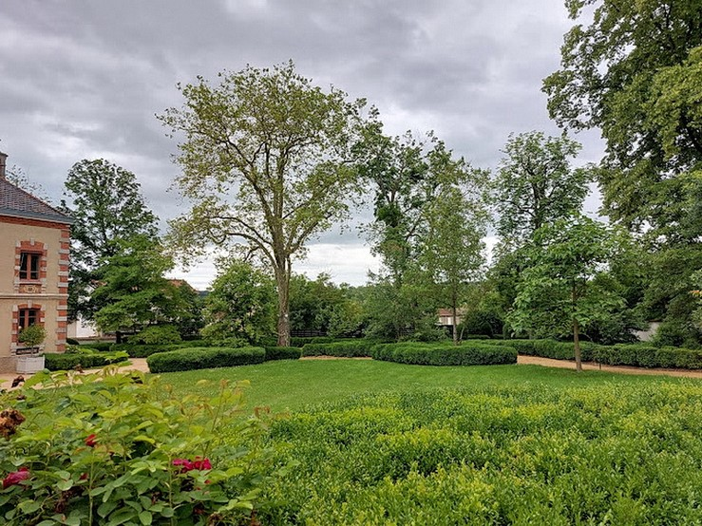
Son parc paysager réhabilité abrite une orangeraie
et un bassin à l’image des jardins à l’anglaise

Slide 17
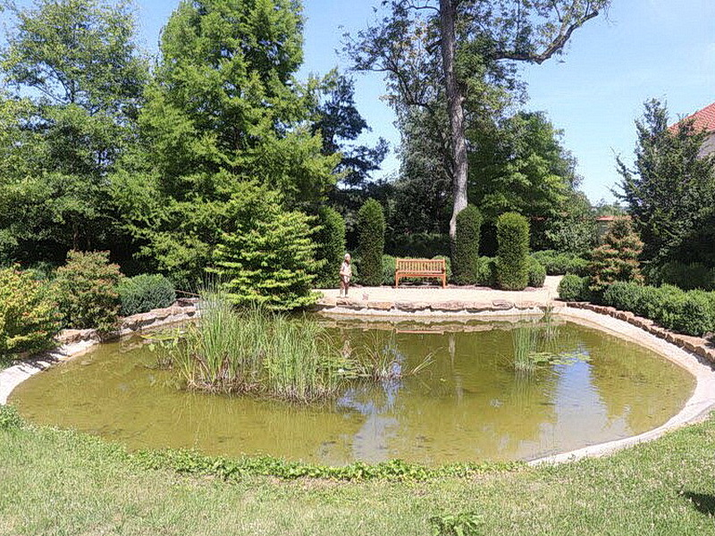
l’artiste céramiste Pablo Castillo décore le jardin de créations de sculptures d’enfants ouvriers personnages de la grande époque

Slide 18
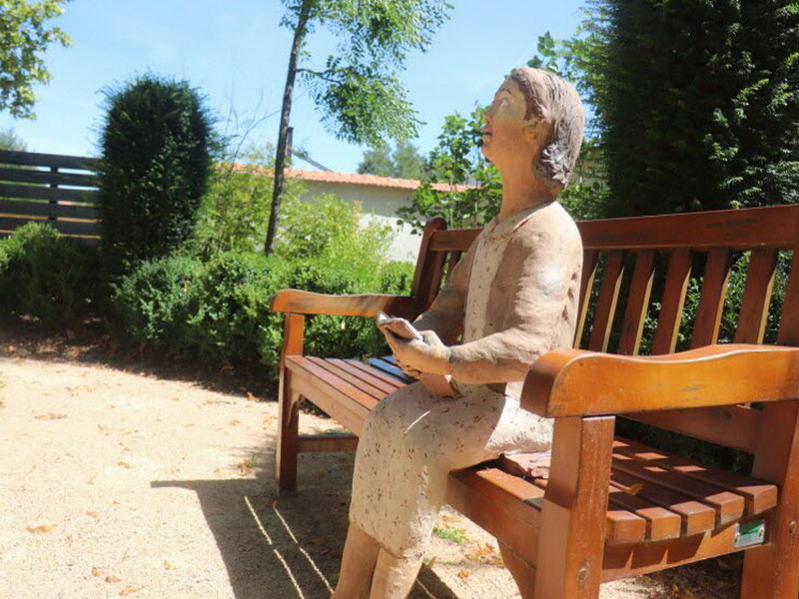

Slide 19
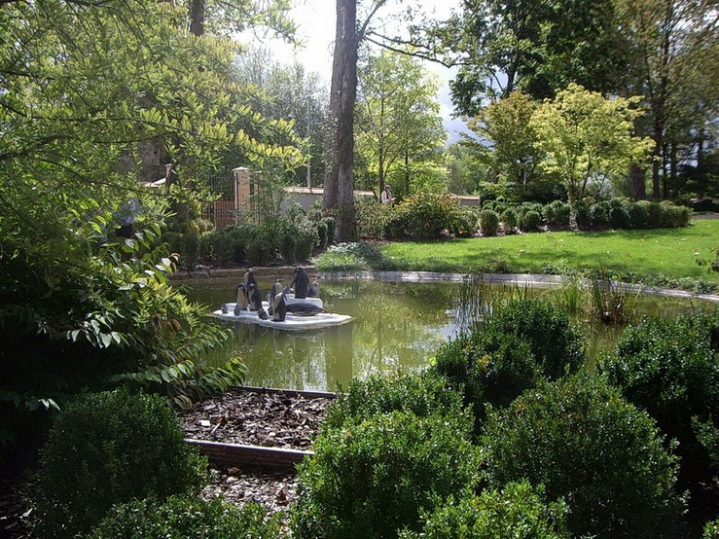

Slide 20
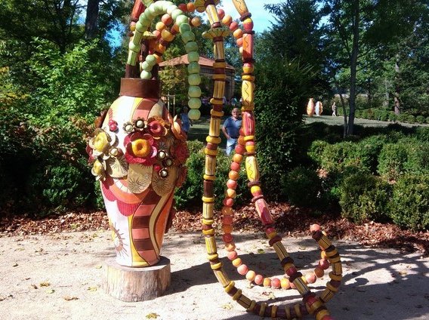

Slide 21
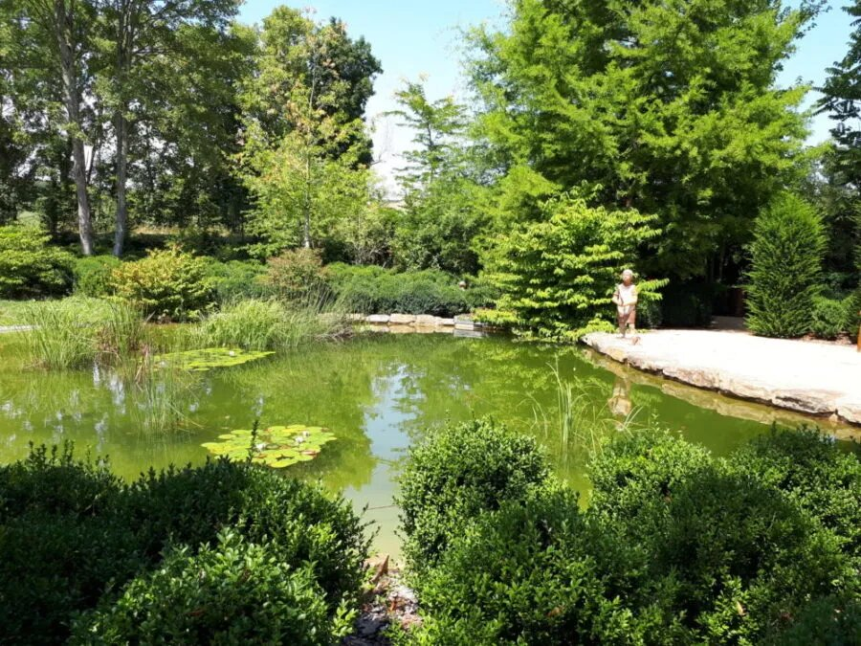

Slide 22
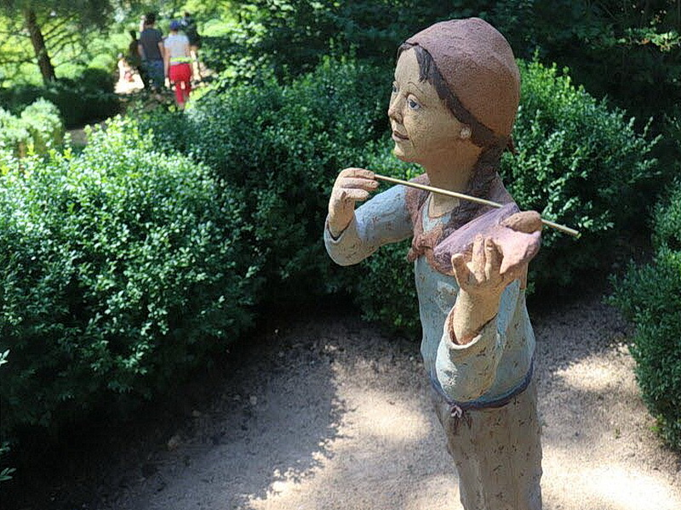

Slide 23
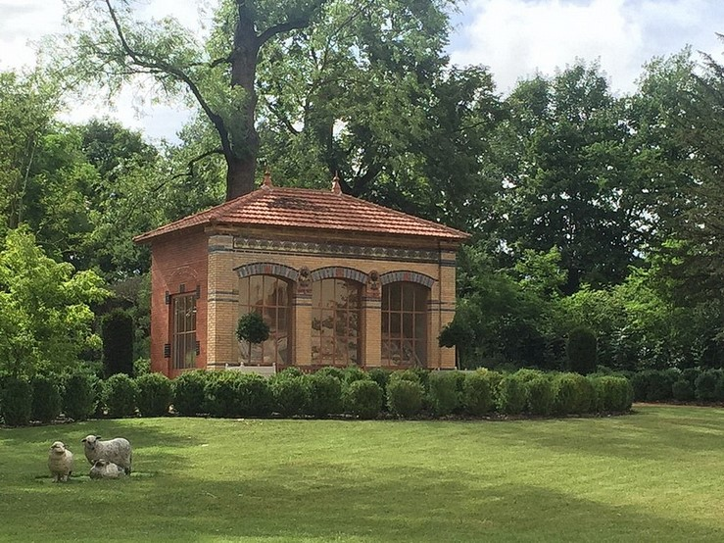
L'orangerie
Elle est aussi un marqueur de la position sociale
bourgeoise des propriétaires.

Slide 24
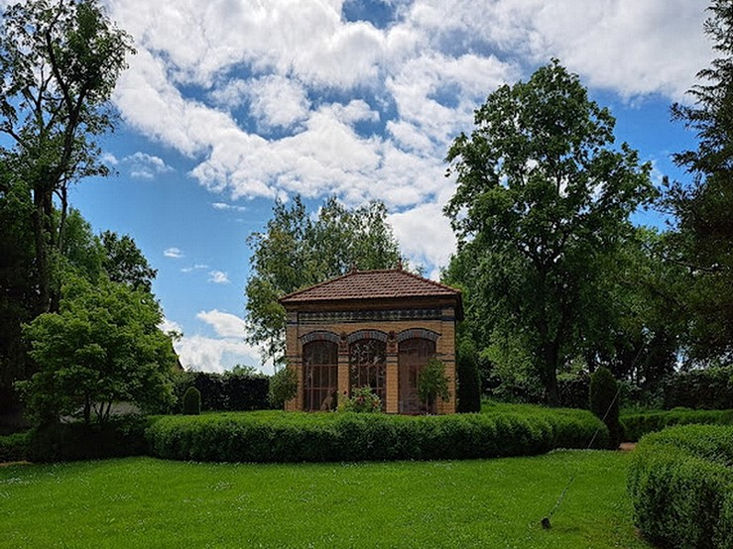
L’orangerie du jardin Perrusson un petit bâtiment destiné à accueillir durant l’hiver les arbustes et les plantes en bacs afin de les protéger du froid.

Slide 25
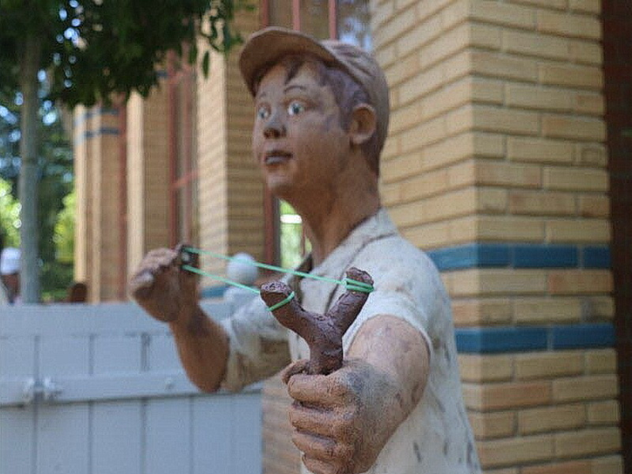

Slide 26
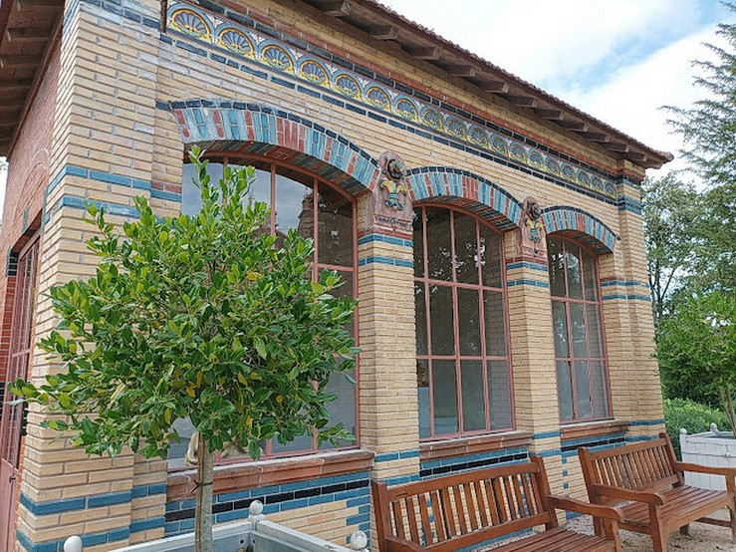
Et au même titre que la villa, sa façade est un catalogue à ciel ouvert des productions de l’entreprise.

Slide 27
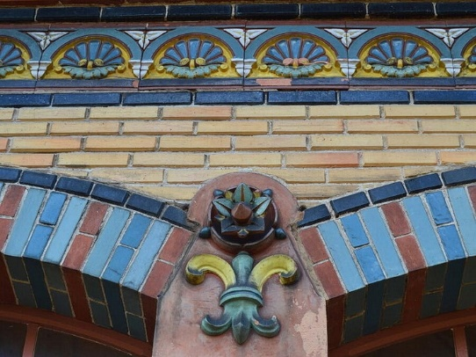
On y trouve une frise de carreaux de faïence, des décors floraux et un impressionnant mélange de briques.

Slide 28
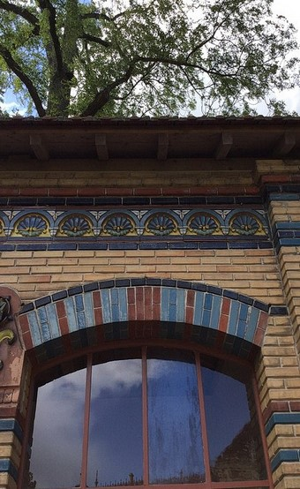
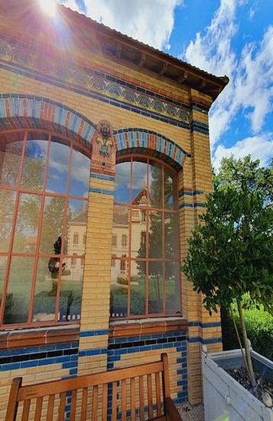

Slide 29
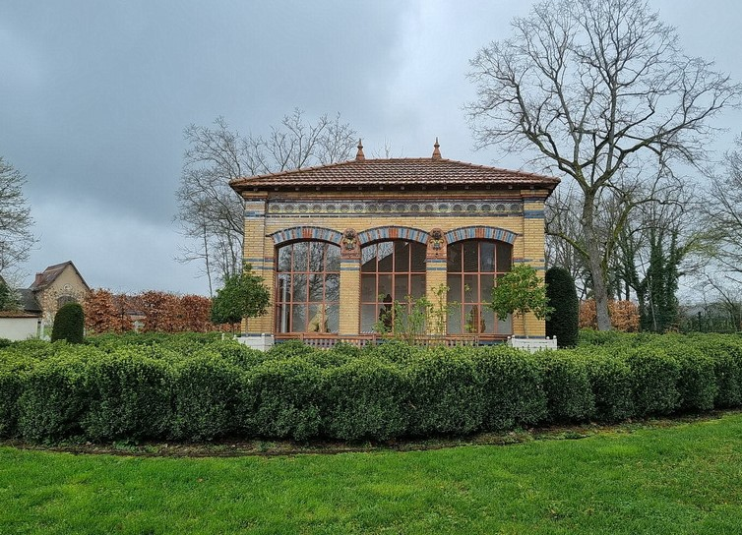
Si cette villa est inscrite monument historique, ce n'est pas pour rien. Elle est entourée de plusieurs corps de bâtiments , une orangerie, un poulailler-pigeonnier, une serre et des écuries.

Slide 30
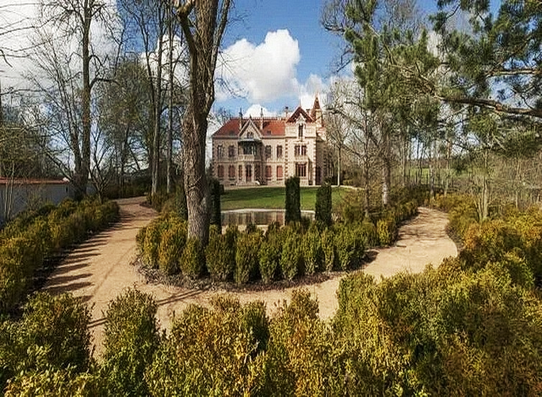
Les paysagistes en s’inspirer des photographies de la famille Perrusson lui ont redonner son air d’antan.

Slide 31
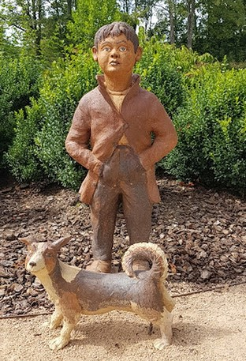
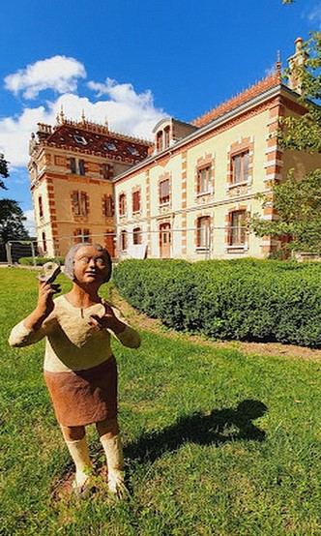

Slide 32
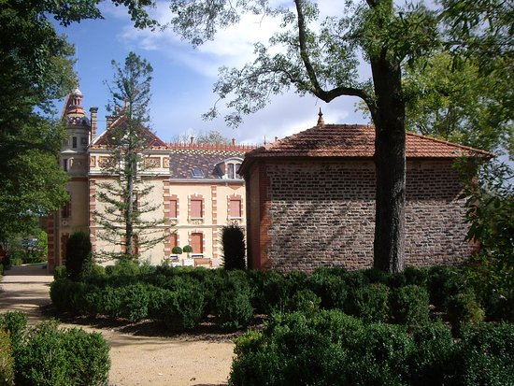
Après l’extérieur visite de l’intérieur de la villa

Slide 33
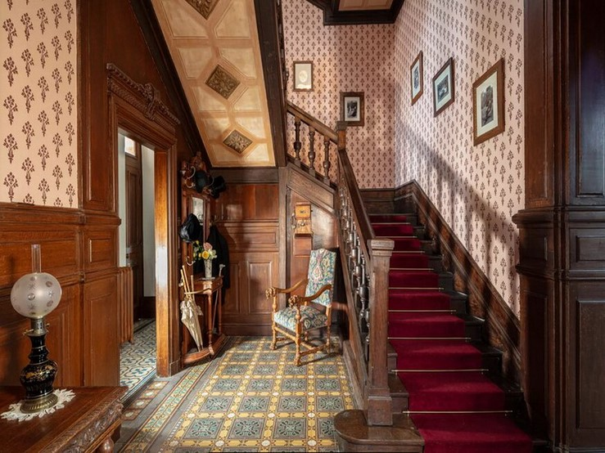
Du sol au plafonds le mobiliers est de l’époque
de la famille Perrusson

Slide 34
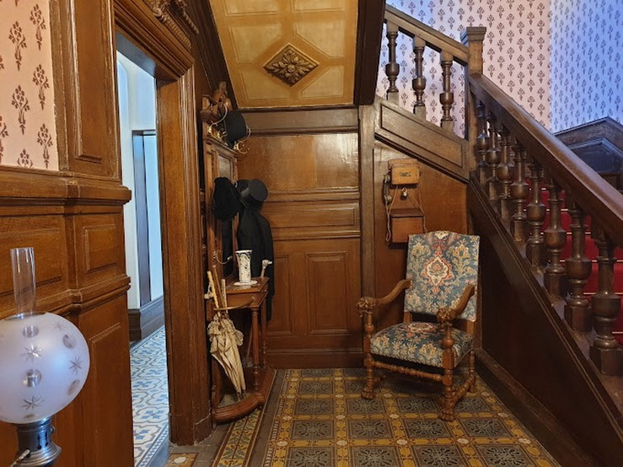
Le vestibule et le hall du pavillon

Slide 35
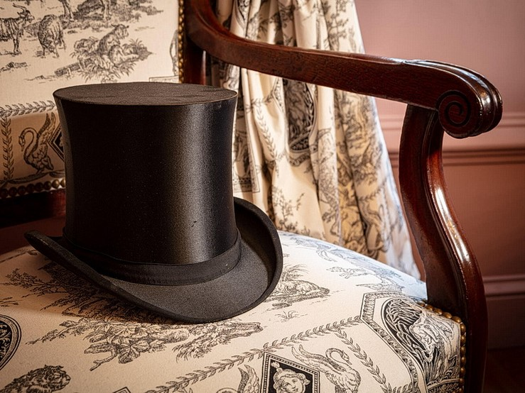
Bonne découverte

Slide 36
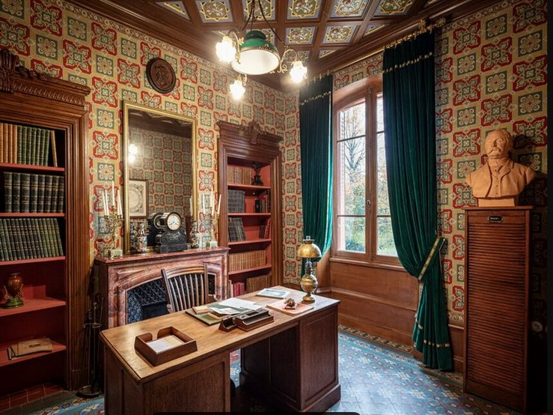
Bonne visite et découverte de l’intérieur de cette villa avec le mobilier de l’époque de la famille Perrusson

Slide 37
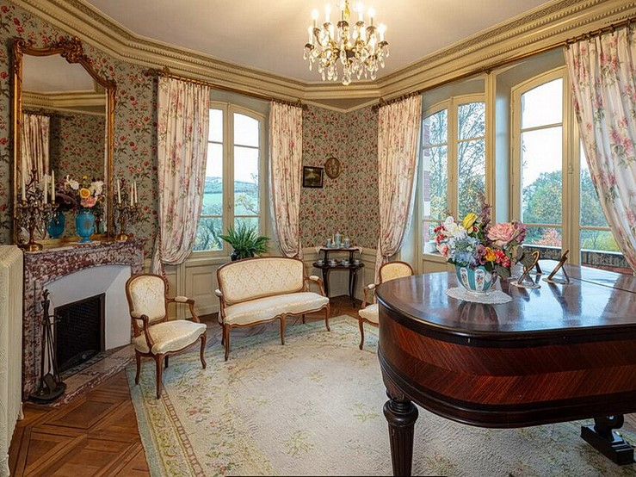

Slide 38
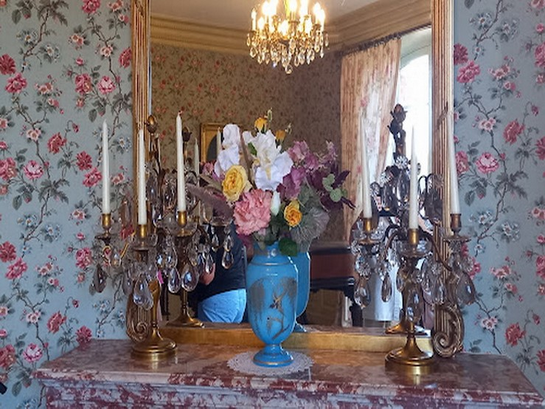

Slide 39
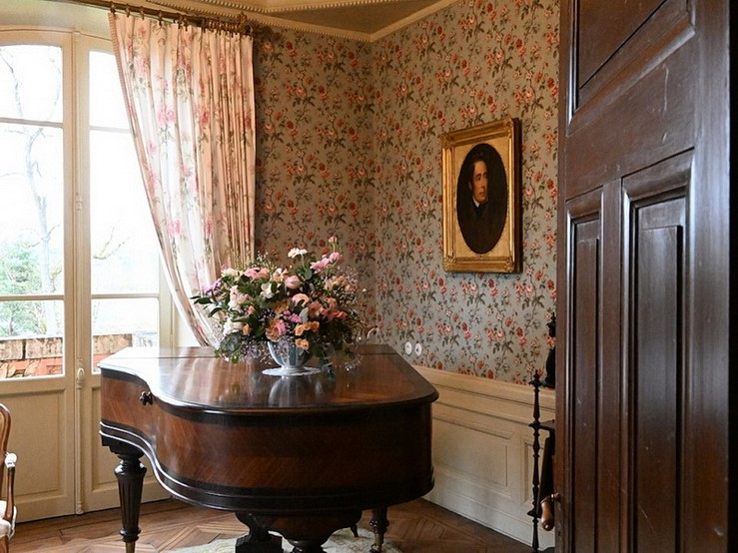

Slide 40
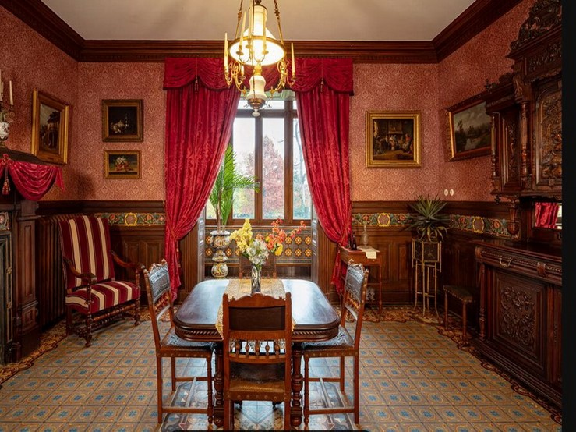

Slide 41
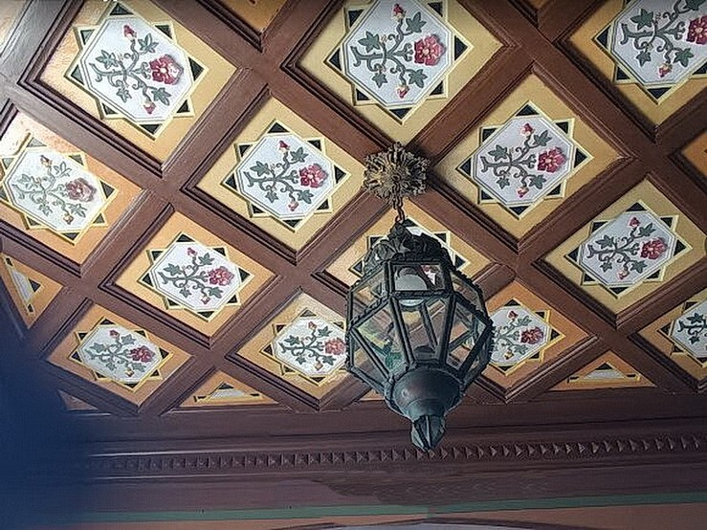
Magnifique plafond

Slide 42
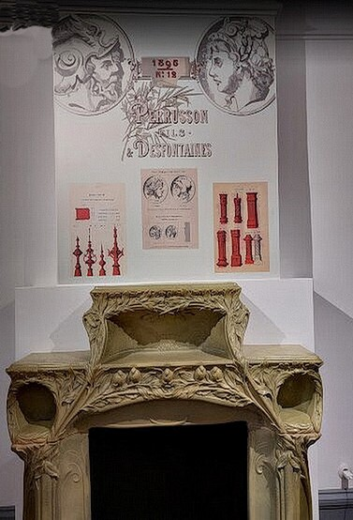
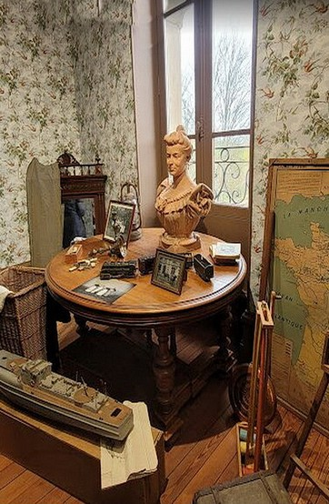

Slide 43
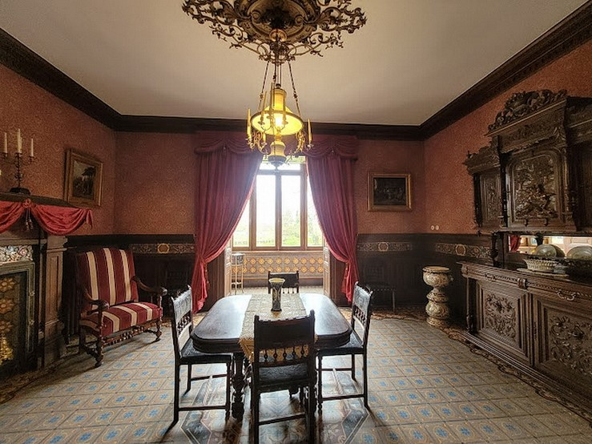

Slide 44


Slide 45


Slide 46


Slide 47


Slide 48



Slide 49


Slide 50



Slide 51


Slide 52



Slide 53

Un des nombreux plafonds aux décorations
plus belle les unes que les autres

Slide 54


Slide 55

La cuisine de la famille comme à l’époque

Slide 56


Slide 57


Slide 58


Slide 59


Slide 60



Slide 61


Slide 62


Slide 63

Le vestibule et le hall du pavillon

Slide 64

Les carrelages de cette villa sont de toute beauté

Slide 65



Slide 66


Slide 67



Slide 69


Slide 70


Slide 71


Slide 72


Slide 73

Une superbe découverte illustrant l'époque de la céramique dans la région. Comme l'a dit notre excellente guide , il s'agit d'une "maison-catalogue"! guide qui nous a parfaitement raconté l'histoire de la famille et de la villa maitrisant parfaitement le sujet.

Slide 74

Située sur la commune d'Ecuisses, la villa Perrusson est un site incontournable qui nous transport dans le temps. Classé aux monument historiques en 2001, le site est emblématique de la céramique , symbole de l'activité industrielle des rives du canal du Centre ,elle vaut le détour
Création PapyRi: Novembre 2024

